Slide 1
문제해결프로그래밍 소개
강원대학교
하진영

Slide 2
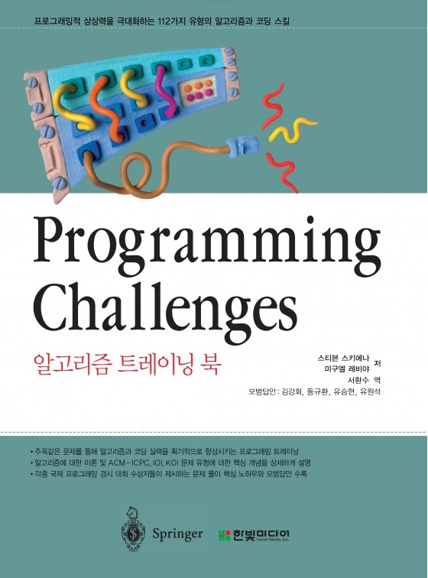
■ 개요
강의계획
자료 구조 및 실습의 연계 과목으로 기본적인 자료 구조를 바탕으로 응용 문제를 해결하기 위한 심층적인 자료 구조를 학습하며, 실습 및 과제를 통하여 고급 프로그래밍 능력을 배양한다. 주제별 문제에 대해 해결할 수 있는 능력을 배양함으로써 프로그래밍 실력을 향상시킨다. 기본 자료구조부터 문자열 처리, 정렬, 백트랙킹, 그래프 알고리즘, 동적 프로그래밍 등 다양한 주제에 관련된 문제 해결 능력을 키운다.
■ 교재 및 참고문헌
교재:
* 스티븐 스키에나, 미구엘 레비야 저, 서환수 역, 알고리즘 트레이닝 북 (Programming Challenges), 한빛미디어, 2014.5 (10쇄)
■ 담당교수 및 강의자료실
하진영, jyha@kangwon.ac.kr, 250-6386, 공6-406
http://eruri.kangwon.ac.kr

Slide 3
수업 운영 방식
■ 선수과목 및 지식
C/C++ 또는 자바 프로그래밍
자료구조 및 실습
■ 실습사이트
https://kangwon.goorm.io (크롬 권장)
■ 평가
중간고사 10%, 기말고사 10%, 과제 70%, 출석 10%
매주 실습 과제를 평가하여 성적을 부여한다. 주차별 주제에 대해 2시간의 이론 강의가 있고, 이론 강의 때 주제에 대한 설명과 프로그래밍 문제 해결 방식을 배운다. 2시간의 실습 시간에는 기초 문제, 이론 강의 예제의 변형 문제, 심화 문제가 주어지고 매 주마다 2~3문제에 대한 프로그래밍 소스코드를 제출하여 평가하게 된다.
(표절 탐지 시스템을 사용하여 표절이 적발되면 처음에는 0점 처리, 2회 적발 시 F)

Slide 4
주차별 수업 계획
주차 | 수업내용 | 교재 범위 및 과제물 | 비고
1 | 교과목 소개 및 실습 환경 점검 | 제 1장 | 문제 1
2 | 자료 구조1 | 제 2장 | 문제 9
3 | 자료 구조2 | 제 2장 | 문제 11, 12
4 | 문자열1 | 제 3장 | 문제 17, 18
5 | 문자열2 | 제 3장 | 문제 20, 21
6 | 정렬 | 제 4장 | 문제 25, 29
7 | 조합론 | 제 6장 | 문제 41, 46
8 | 중간 고사 | 1장~6장 | 필기시험

Slide 5
주차별 수업 계획
주차 | 수업내용 | 교재 범위 및 과제물 | 비고
9 | 백트래킹1 | 제 8장 | 문제 62
10 | 백트래킹2 | 제 8장 | 문제 59, 61
11 | 그래프 순회 | 제 9장 | 문제 65, 71
12 | 그래프 알고리즘 | 제 10장 | 문제 73, 74
13 | 동적 프로그래밍1 | 제 11장 | 문제 83, 84
14 | 동적 프로그래밍2 | 제 11장 | 문제 86, 87
15 | 기말고사 | 8장~11장 | 필기시험

Slide 6
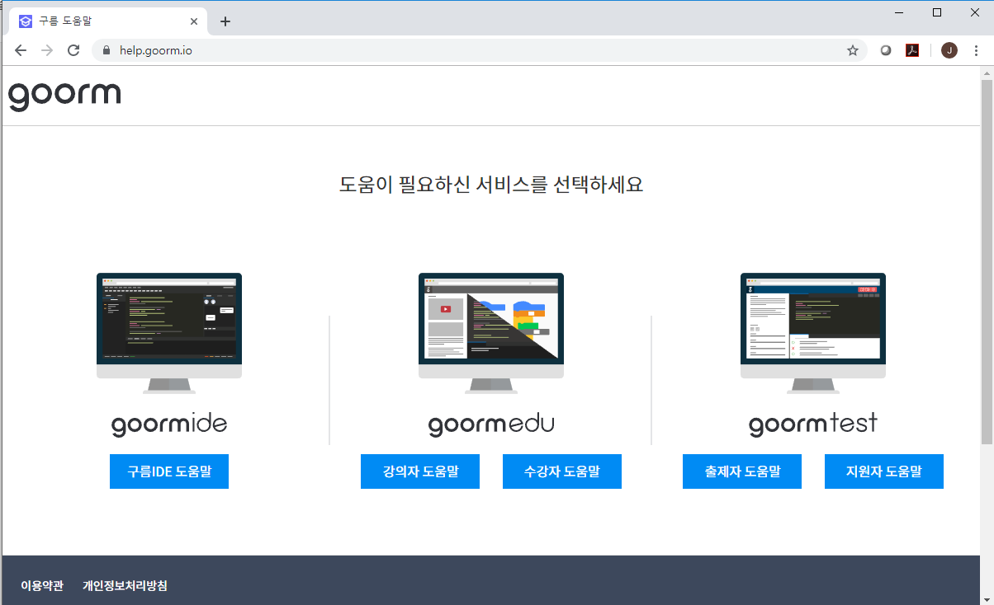
구름EDU 시스템
구름EDU 도움말을 참고하여 회원 가입 및 수강 신청
  https://help.goorm.io/

Slide 7
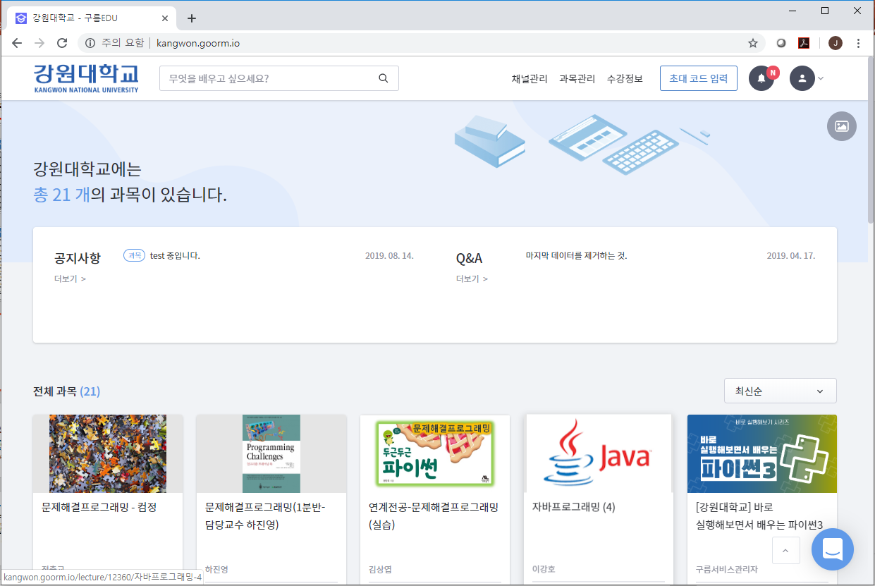
실습 사이트 주소 (구글 크롬 웹브라우저 권장)
  http://kangwon.goorm.io/
분반
  문제해결프로그래밍(1분반 – 담당교수 하진영)

Slide 8
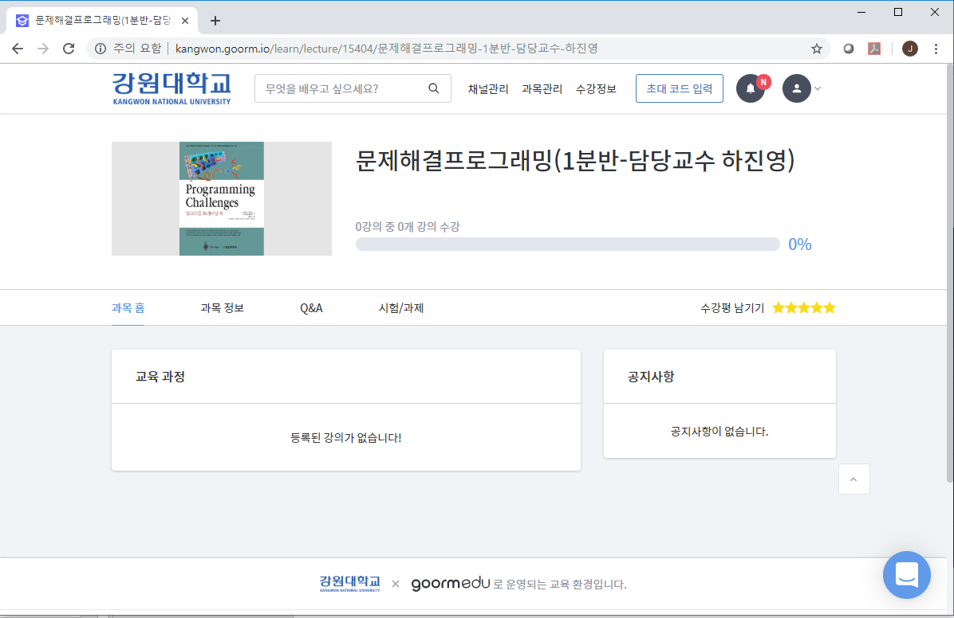

Slide 9
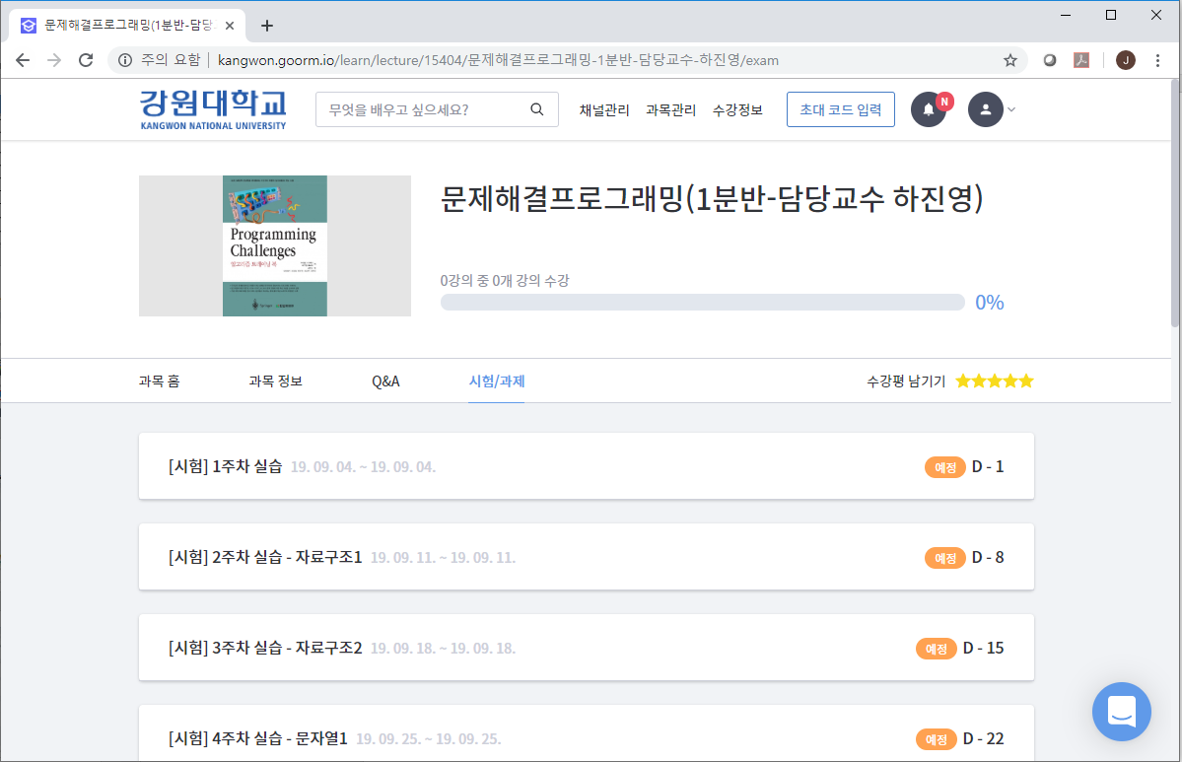

Slide 10
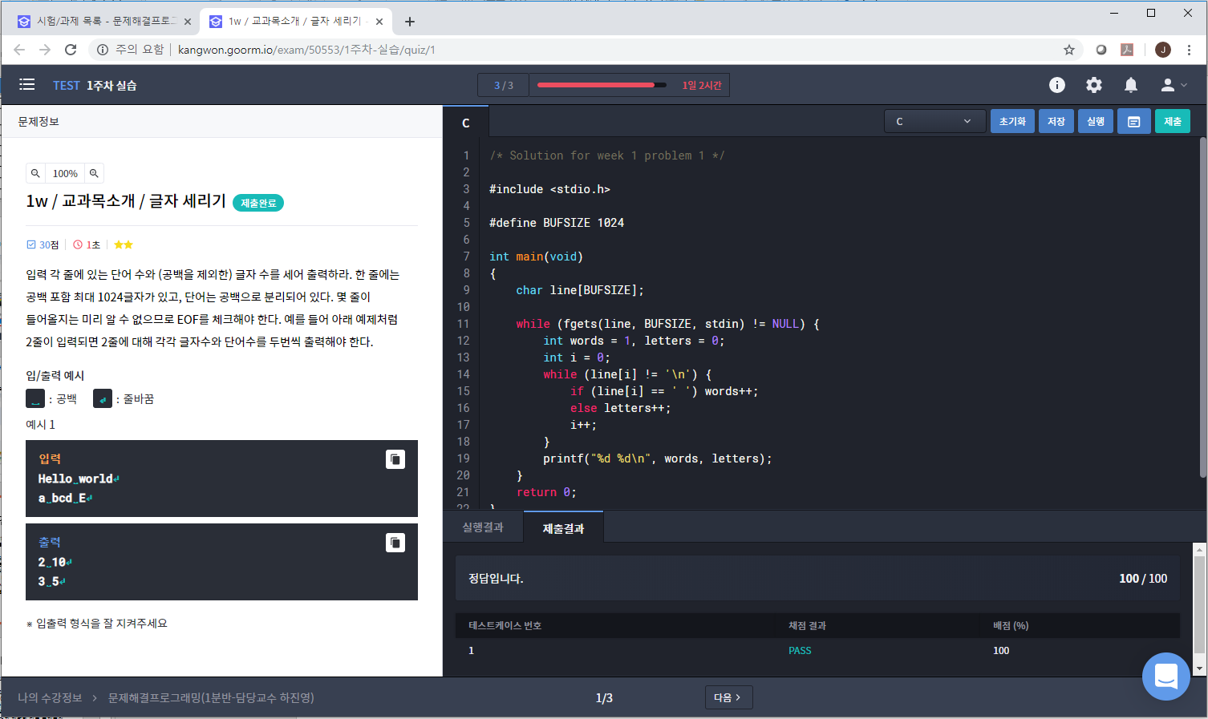

Slide 11
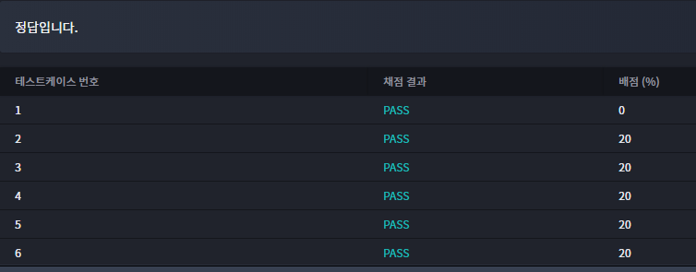
2주차 부터 테스트케이스 1번은 문제 설명에 나와 있는 예제이므로 배점이 0%

Slide 12
코드 채점 방식
문제마다 채점용 input/output이 여러 개 있어서, 각 input을 프로그램에 넣었을 때 올바른 output이 나오면 점수를 얻을 수 있다.
프로그램이 컴파일이 안 되거나, runtime error가 뜨거나, output의 형식이 잘못되었거나 (예: 16진수를 0xAB처럼 출력해야 하는데 그냥 AB로 출력), 실행하는 데 시간이 너무 오래 걸리면 0점이다.
  C/C++은 1초, Java는 2초 시간 제한
코드를 여러 번 제출했다면 최종 제출할 것으로 성적이 반영된다.

Slide 13
늦게 냈을 때의 점수
실습 시간인 1시간 50분 안에 제출하면 성적 100% 반영.
실습이 끝나고 나서 24시간 안에 제출하면 점수의 10%가 깎이고, 48시간 안에 제출하면 점수의 20%가 깎이고, ... (이하 생략). 따라서 10일 후에는 코드도 제출하지 못하고 점수를 받을 수도 없다.
한 문제를 늦게 제출해도 먼저 제출한 다른 문제들의 점수에는 영향이 없다.

Slide 14
실습 운영 지침
실습 시간 중
  스마트폰 사용 금지
  PC를 통한 어떤 형태의 외부 접촉도 금지 (USB메모리, 이메일, 메신저, SNS, 클라우드, 기타 등등 금지. 인터넷 검색도 금지)
실습 시간이 끝난 이후
  소스코드 표절을 제외한 모든 것 가능

